Slide 1
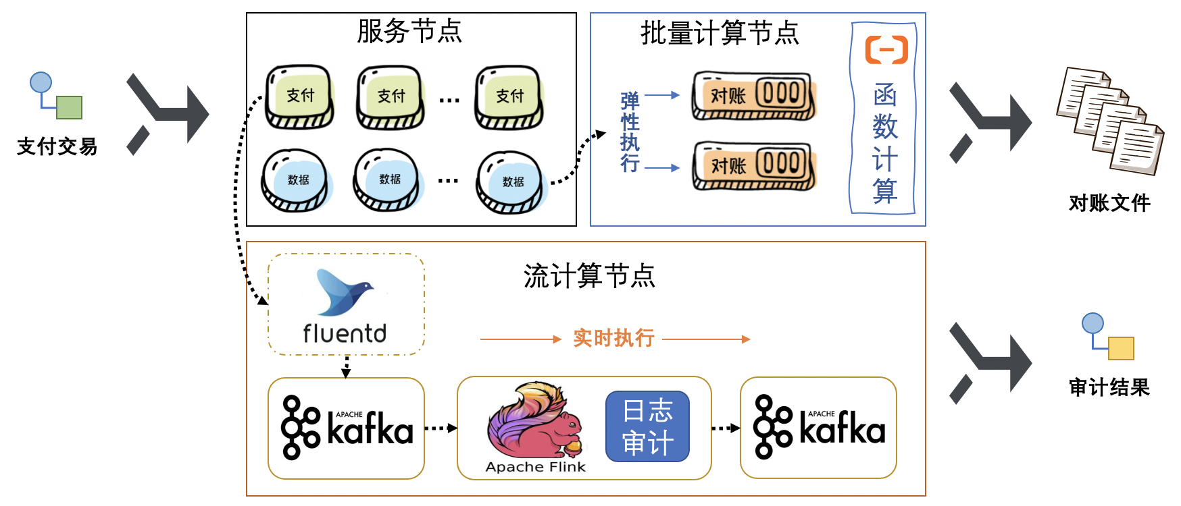
流批一体化：业务一致性校验横跨整个交易的事前、事中、事后，这衍生出了对实时数据审计和历史数据（日终数据）校验的双模需求。通过解决传统批量核对“笨重”的问题，同时融合流式审计，扬长避短，实现支持“实时”+“离线”的Data-ETC ^{Extract.Transform.Check}平台。
流式数据审计：低延迟，高扩展，能先与客户风险发现明显的业务不一致风险，扩展能力强，缺点是容易出现“脏审”、“幻审”等问题。
批量数据核对：高吞吐、高稳定，多为定时定频执行（时效要求低），最终结果以文件的形式交互，抛去日间数据反复操作的干扰后，数据结果更为稳定，往往做为业务一致性校验兜底方案。通过结合函数计算（serverless），实现开箱即用的弹性执行能力，规避传统批量处理节点扩展能力差，资源利用率低的缺陷。

Slide 2
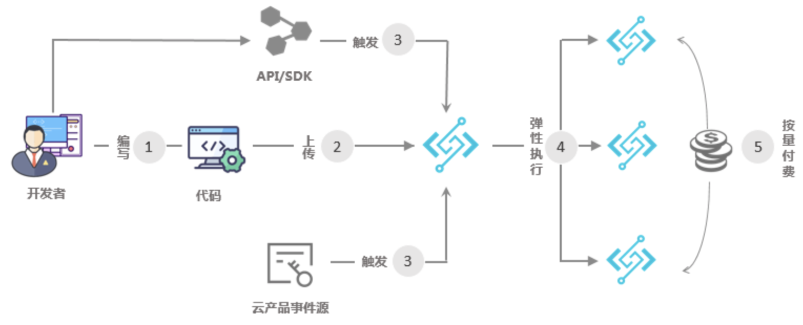
Serverless：The Serverless Framework (无服务器架构） ，是传统的云计算平台延申，是 PaaS向更细粒度的BaaS和FaaS的发展，允许用户自动扩展、按执行付费、将事件驱动的功能部署到任何云。构建无服务器应用程序意味着开发者可以专注在产品代码上，而无须管理和操作云端或本地的服务器或运行时，实现了真正的“开箱即用”。
函数计算：函数计算是事件驱动的全托管计算服务，函数计算作为实现Serverless架构的主要形式，强调将应用与基础设施彻底分离，由开发者实现的服务端逻辑运行在无状态的计算容器中，它由事件触发， 完全被第三方管理，业务层面的状态通过数据库和存储资源所记录，开发人员无需关注基础设施运维工作。

Slide 3
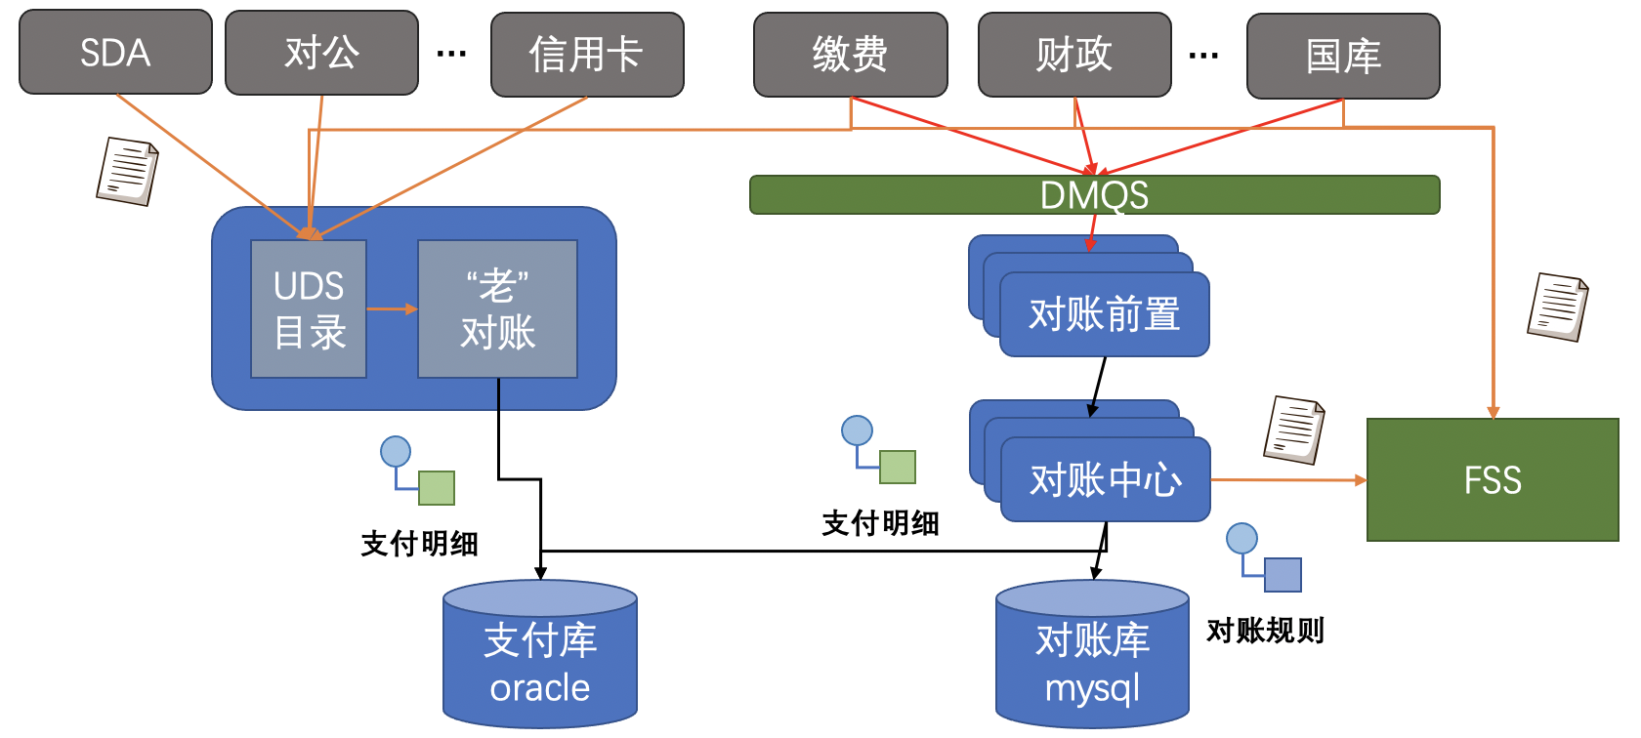
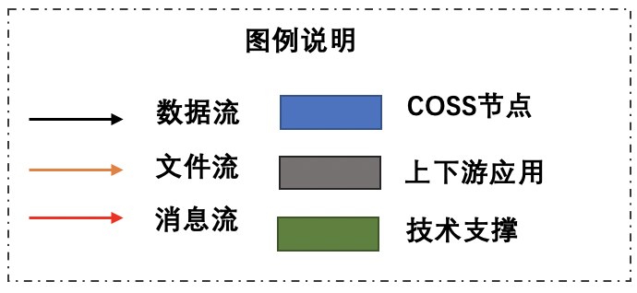
对账中心现状：COSS的对账的分为“老”对账中心和“新”对账中心，前者为应用内对账节点，建的较早，架构也较为陈旧，以提供日终主机与COSS交易核对功能为主；后者为联机对账节点，支持产品应用基于配置自动接入对账并获取对账结果。虽然“新”对账中心已经上云，并且引入了FSS等新技术解决“老”对账的一些瓶颈问题，但是随着COSS架构的演进，业务量的上涨，对账中心逐渐显现出一些“力不从心”。
节点冗余：从部署节点上分为批量单点部署（IAAS）和联机分布式部署（PAAS）；
框架异构：存在基于java原生进程执行的模式，也存在基于SpringBoot架构的模式；
功能冗余：“新”对账功能涵盖了“老”对账节点的大部分功能；
接入混乱：有的产品应用对接的“老”对账，有的应用对接的“新”对账中心，也有的全部对接；
核心问题：不支持分库场景对账，资源利用率低。

Slide 4







服务节点
批量计算节点
…
弹性执行
函数计算
支付交易
…
对账文件
流计算节点
实时执行
审计结果
日志
审计

Slide 5
图例说明
数据流
COSS节点
文件流
上下游应用
消息流
技术支撑
SDA
对公
…
信用卡
缴费
财政
…
国库
DMQS
UDS目录
“老”对账
对账前置
对账中心
FSS
支付明细
支付明细
支付库
oracle
对账库
mysql
对账规则

Slide 6




对账
数据
支付

